Slide 1
Responsabilidade
Prof. Rafael Mafei Rabelo Queiroz

Slide 2
Noções gerais
Encargo jurídico de responder por ato e seus efeitos
Ato próprio ou de terceiros
Vínculo relacional
Fundamento
Imposição legal (proprietário, contribuinte, pais)
Vontade autônoma (contratante, fiador)
Ato ilícito (causador do dano, agente do crime etc.)
X é responsável perante Y com fundamento em Z e deve submeter-se a π, onde:
X pode referir-se a uma pessoa, uma empresa, um conjunto de bens etc. titular dos bens jurídicos sacrificados para cumprimento do encargo;
Y refere-se ao beneficiário do encargo, ou à autoridade encarregada da preservação de interesses sociais;
Z é o dispositivo jurídico válido (norma constitucional, legal, contrato etc.) que prescreve a relação jurídica de responsabilidade e a forma de seu cumprimento;
π é a restrição de bem jurídico a que X deve submeter-se (o pagamento de um valor, a execução de uma obrigação, o cumprimento de uma pena etc.)

Slide 3
Responsabilidades
Condições de imputação de responsabilidade são variáveis:
Pessoa física ou pessoa jurídica?
Necessita de dolo, culpa, ou nenhuma delas?
Responsabilidade por ato de terceiros?
Responsabilidade por presunção ou cargo?
Resp. civil x penal x tributária x trabalhista...
Podem aplicar-se cumulativamente

Slide 4
Responsabilidade no direito civil
Quem é responsável por quem (X)?
O próprio sujeito capaz, pelos seus atos;
PJ: representantes legais, nos limites da representação
Os responsáveis legais, pelos incapazes;
O empregador, por seus empregados e contratados;
O dono de hotel, pelos seus hóspedes;
O beneficiário do produto do crime, mesmo que não seja autor do fato criminoso.

Slide 5
Responsabilidade no direito civil
Por que ato / fato / evento (Y) é responsável?
Por prestação voluntariamente assumida (contrato)
Por dano:
que cometeu diretamente;
cometido por terceiro, por quem seja responsável legal (pais, empregados) ou voluntário (fiador, seguradora);
Por fato ao qual a lei atribua encargo, independente de culpa ou vontade (paternidade)

Slide 6
Responsabilidade no direito civil
Qual o fundamento jurídico da responsabilidade?
Negócio jurídico válido (contrato)
Expressa disposição legal
Subjetiva ou objetiva?
Art. 186. Aquele que, por ação ou omissão voluntária, negligência ou imprudência, violar direito e causar dano a outrem, ainda que exclusivamente moral, comete ato ilícito.
Art. 927. Parágrafo único. Haverá obrigação de reparar o dano, independentemente de culpa, nos casos especificados em lei, ou quando a atividade normalmente desenvolvida pelo autor do dano implicar, por sua natureza, risco para os direitos de outrem.

Slide 7
Responsabilidade no direito civil
O que se exige (π) para cumprimento do encargo?
A entrega de uma coisa;
A execução de um serviço;
O pagamento de um valor;
Multas, perdas e danos

Slide 8
Responsabilidade no direito penal
Expressa previsão legal;
Tipicidade, Taxatividade
Pessoal e intransferível;
Dolo ou culpa;
Nunca se presume por posição de poder;
Pessoa física e imputável (>18, sã)
Exceção: crimes ambientais
Limitada à gravidade do crime (culpabilidade)
Ação, resultado

Slide 9
Responsabilidade no direito penal
A que deve submeter-se o condenado?
Pena privativa de liberdade: aberto, s.a., fechado. (CP art 33)
Pena restritiva de direitos (prestação pecuniária, perdimento de bens, serviço comunitário etc.) (CP. art 44)
Multa (autônoma ou cumulativamente)
Outros efeitos da condenação (perda de cargo público, perda do pátrio poder, perda de habilitação) (CP art 92)
Mais: Reparação civil do dano e penas administrativas

Slide 10
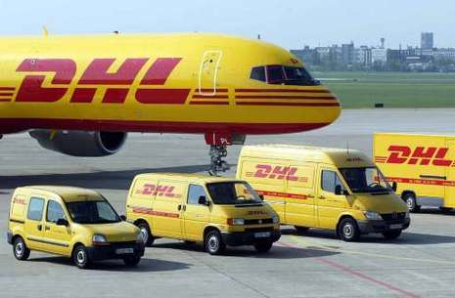
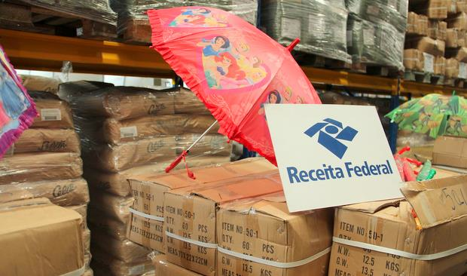
Responsabilidade no d. tributário
Quem deve pagar um tributo?
Contribuinte (relação direta com o fato tributário); ou
Responsável
Co
Regresso
Re

Slide 11
Responsabilidade no d. tributário
Substituição (tributo já nasce devido por terceiro)
Transferência (muda-se o devedor posteriormente)
Successão ou atuação irregular
Responsabilidade tributária
por substituição
por sucessão
por transferência
por atuação irregular
Fonte: R. Alexandre,
D. Tributário esquematizado, 2010, p. 299

Slide 12
Responsabilidade por substituição
Indústria (Laticínio)
Produtor
Produtor
Produtor
Responsável
Fisco
Varejista
Varejista
Varejista
Contribuinte

Slide 13
Responsabilidade no d. tributário
Responsabilidade pela propriedade de imóveis
Os tributos devidos pela propriedade seguem a propriedade (sub-rogação), sem teto de valor.
Defesa do adquirente: certidões negativas.
Surgindo novos débitos relativos à propriedade anterior, continuará devedor o antigo proprietário.

Slide 14
Responsabilidade no d. tributário
Successão empresarial
Regra: o Fisco segue a manifestação de riqueza da empresa
“Desaparecida” uma empresa, respondem as sucessoras
Fusão (A+B=AB)
Incorporação (A absorve B)
Transformação (ABC Ltda ➔ ABC S.A.):
Cisão: ABC = A+B+C – responsabilidade solidária, salvo estipulação

Slide 15
Responsabilidade no d. tributário
Responsabilidade após a extinção da sociedade
Successão fraudulenta: mesma atividade (fraude)
Responsabilidade do sócio-gerente: atos ilícitos
Extinção irregular

